Slide 1


Projet Site Web L@b -ISEN
Romann Thureau
Timothé Branger
CIR 1

Slide 2
Design général
Difficultés
  Apprendre à créer un design cohérent entre les pages.
  Transformer les design imaginées dans la maquette en html/css
Solutions trouvés
  Police général choisi : Arial
  Couleur du site : gris clair , Blanc, Bleu, Jaune clair , Rouge clair
  Site avec une bonne facilité de navigation

Slide 3
Création de la maquette figma
Apprendre l'utilisation de Figma
Realiser la navbar et le footer
Imaginer le design du site/des pages
Faire le lien entre les pages (boutons de la navbar)

Slide 4
NavBar
Objectifs :
  Facile d'utilisation et intuitive
  Sobre
Réalisation :
  Flex avec les 7 boutons + l'image L@BISEN
  Changement de couleur du bouton lorsque l'on passe dessus
  Identique à toutes les pages

Slide 5
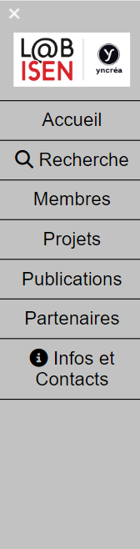
NavBar (responsive)
Objectifs :
  Facile d'utilisation et intuitive
  Sobre
  S'affiche sur la côté avec une animation
Réalisation :
  Menu hamburger
  Liste non-ordonnée faisant office de bouton

Slide 6
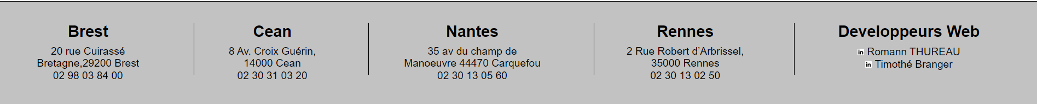
Footer
Objectifs :
  Simple.
  Non encombrant pour l'utilisation.
Réalisation :
  Renseignements sur tous les campus ISEN Ouest.
  Ouverture de lien vers nos pages Linkdin (ou pas).
  Identique à toutes les pages.

Slide 7
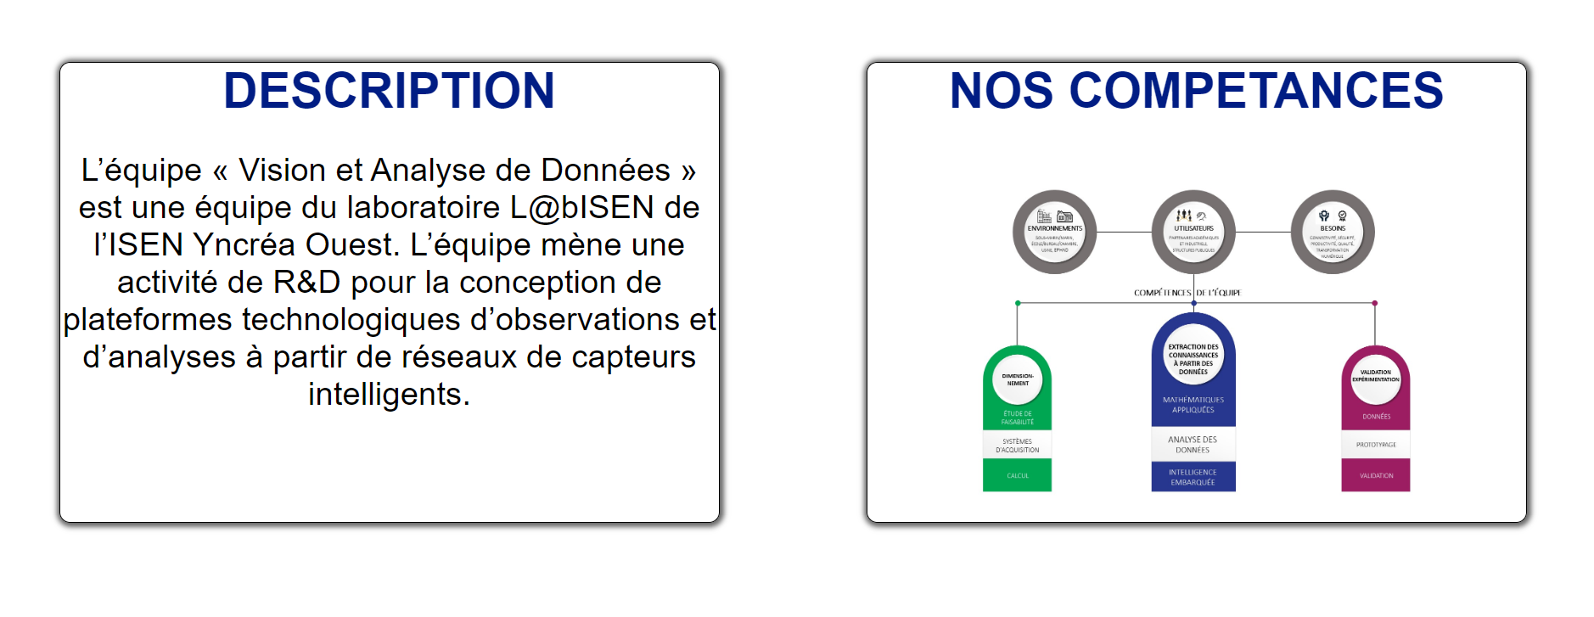
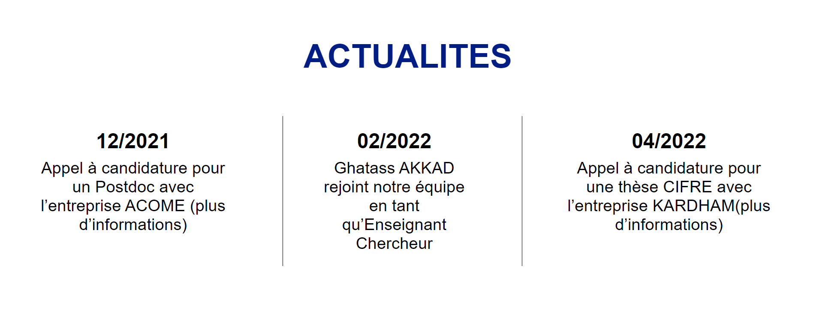
Page 1 : Accueil
Réalisation :
  Grid
  Utilisation des données fournies tel que le texte/image.
  Animation lorsque l'on passe la souris sur un élément.
Difficulté(s ) :
  Séparer les paragraphes dans Actualités à l'aide d'une barre.

Slide 8
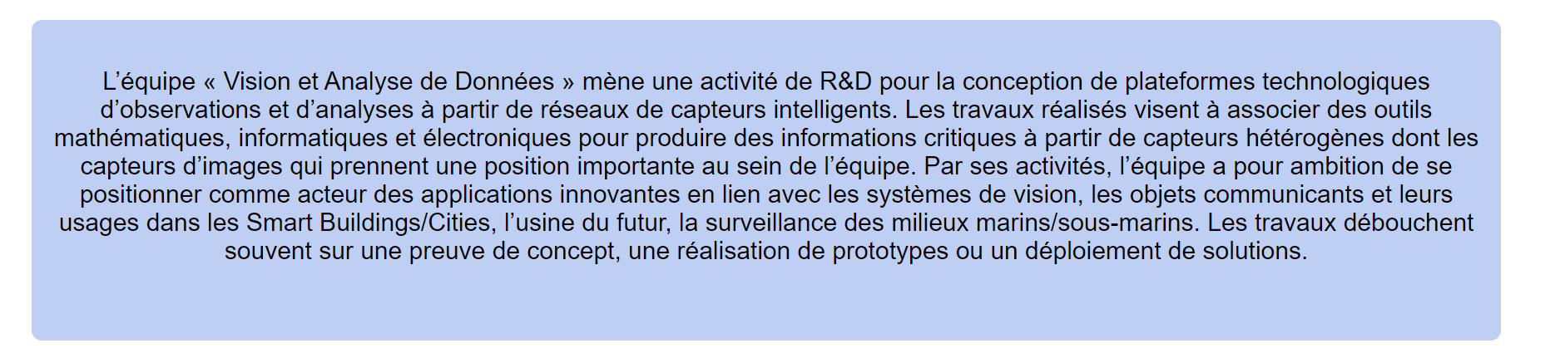
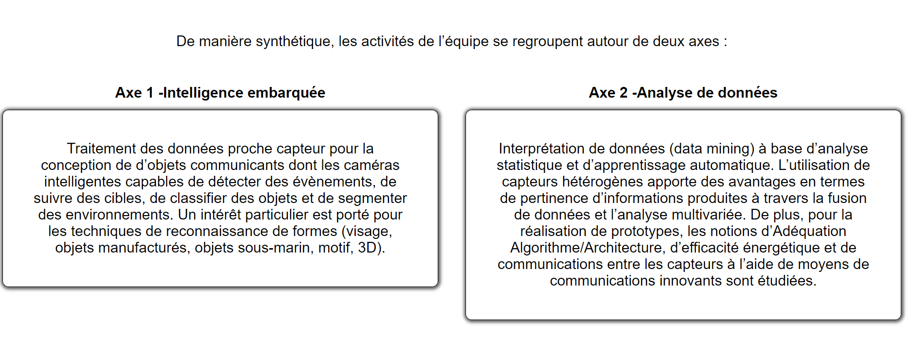
Page 2 : Thématique de recherche (1/2)
Réalisation :
  Grid
  Utilisation des données fournies tel que le texte.
  Fond bleu pour le texte du haut
  Animation lorsque l'on passe la souris sur les axes
Difficulté(s ) :
  Bien positionner tous les textes

Slide 9
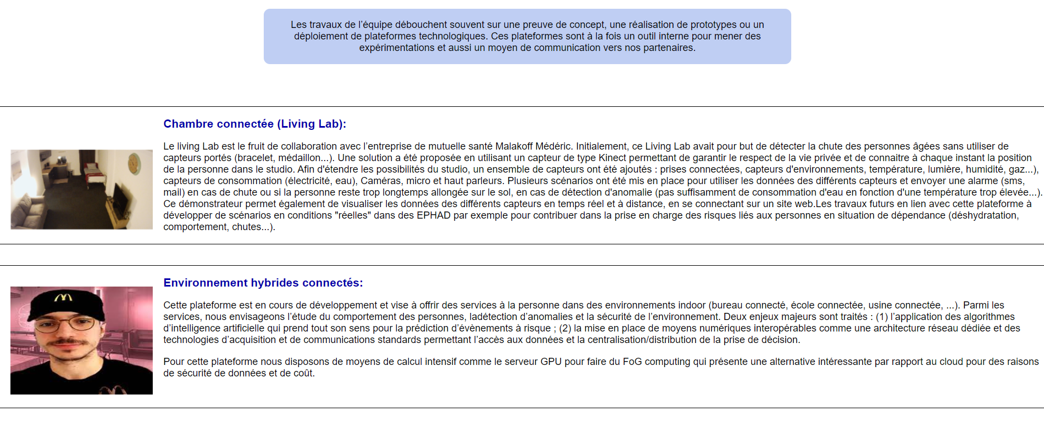
Page 2 : Plateformes technologiques (2/2)
Réalisation :
  Imposée dans le cahier des charges
  Utilisation de flex pour chaque plateforme
  Texte du haut avec fond bleu
Difficulté(s ) :
  Bien dimensionner les images pour qu'elles ne détruisent pas la page lorsque l'on zoom sur l'écran.

Slide 10
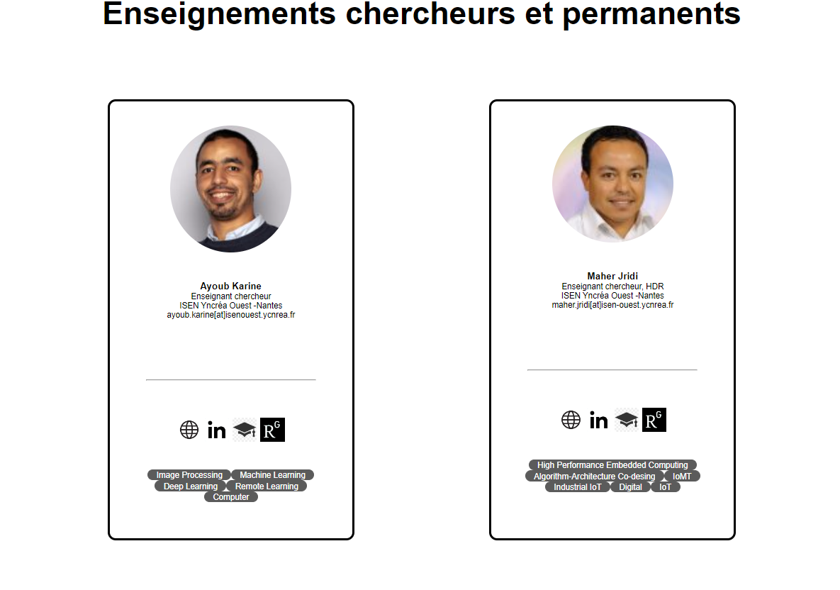
Page 3 : Membres
Réalisation :
  Cartes imposées par le cahier des charges
  Utilisation de flex pour la réalisation des cartes/animation lorsque l'on passe les souris dessus
  Flex pour positionner les cartes dans la page
Difficulté(s ) :
  Réalisation des cartes : flex, logos..

Slide 11
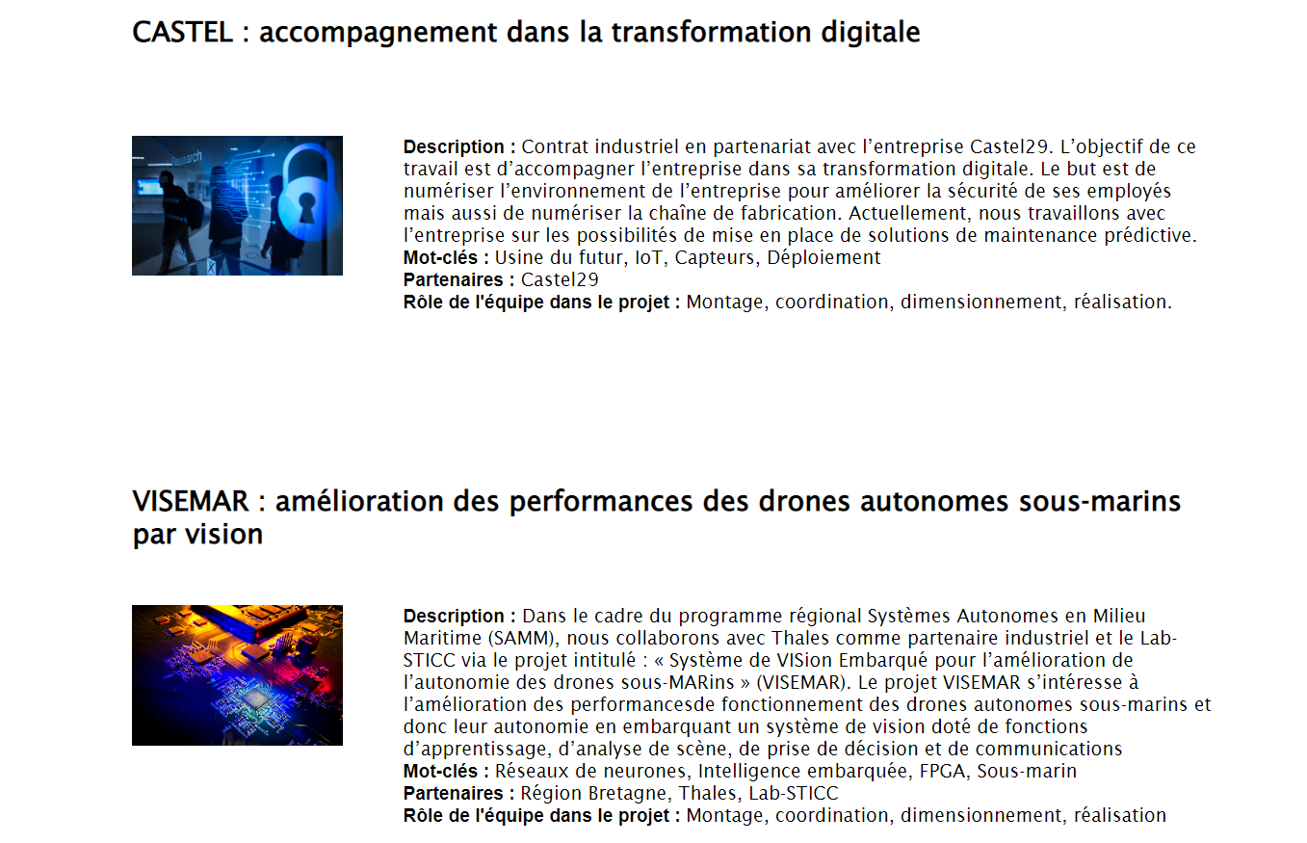
Page 4 : Projets
Objectifs :
  Aligner l’image + texte
  Titre en haut de l’article
Réalisation :
  Flex et grid
  Différentes tailles de texte et des span pour mettre en gras

Slide 12
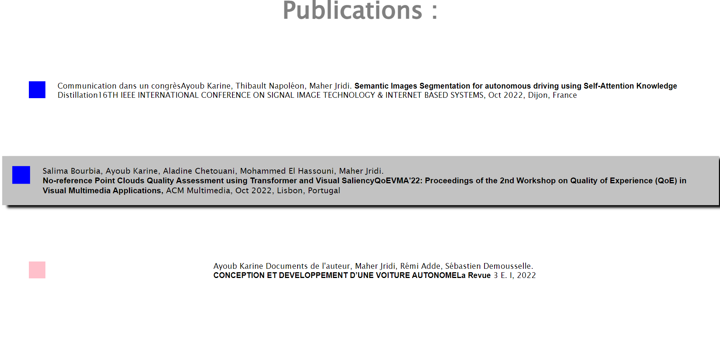
Page 5 : Publications
Objectifs :
  Visualiser si publication ou article
  Annimé
Réalisation :
  Utilisation de grid dans chaque publications
  Utilisation de flex pour aligner les publications

Slide 13
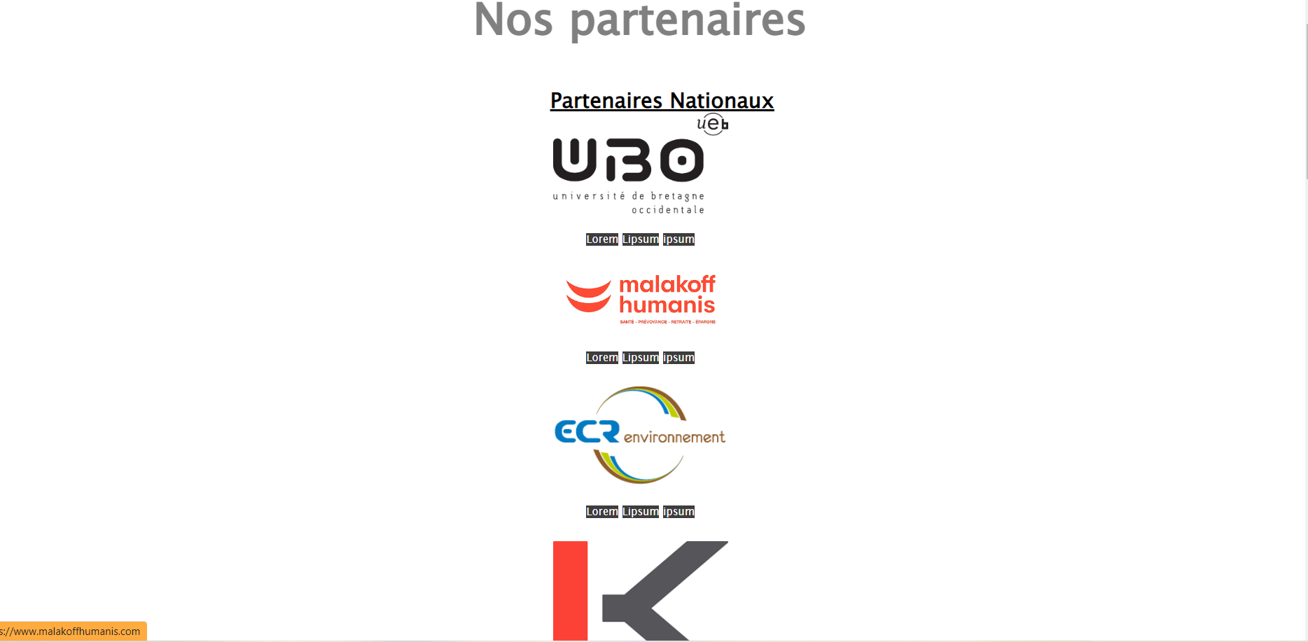
Page 6 : Partenaires
Objectifs :
  Visualiser l’entreprise
  Déterminer si elle est française ou étrangère
Réalisation :
  Flex en colonne
  Milieu de page
  Page en longueur

Slide 14
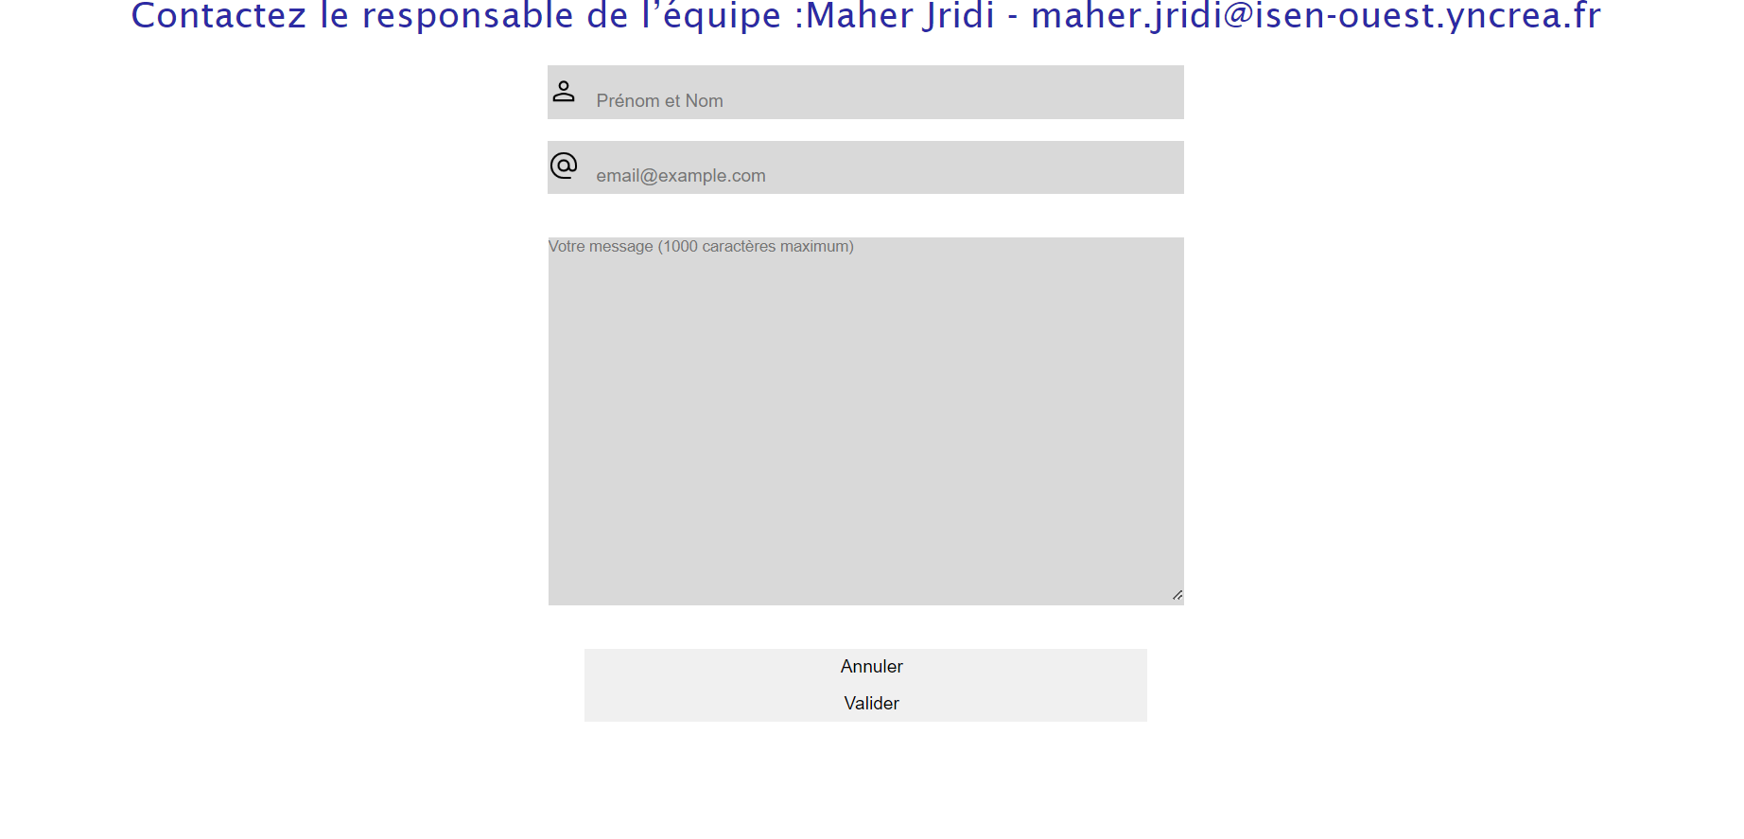
Page 7 : contactez-nous (1/3)
Objectifs :
  -Facile d'utilisation et intuitive
  -Similaire aux formulaires communs
Réalisation :
  -Choix de coloris sobres
  -Flex

Slide 15
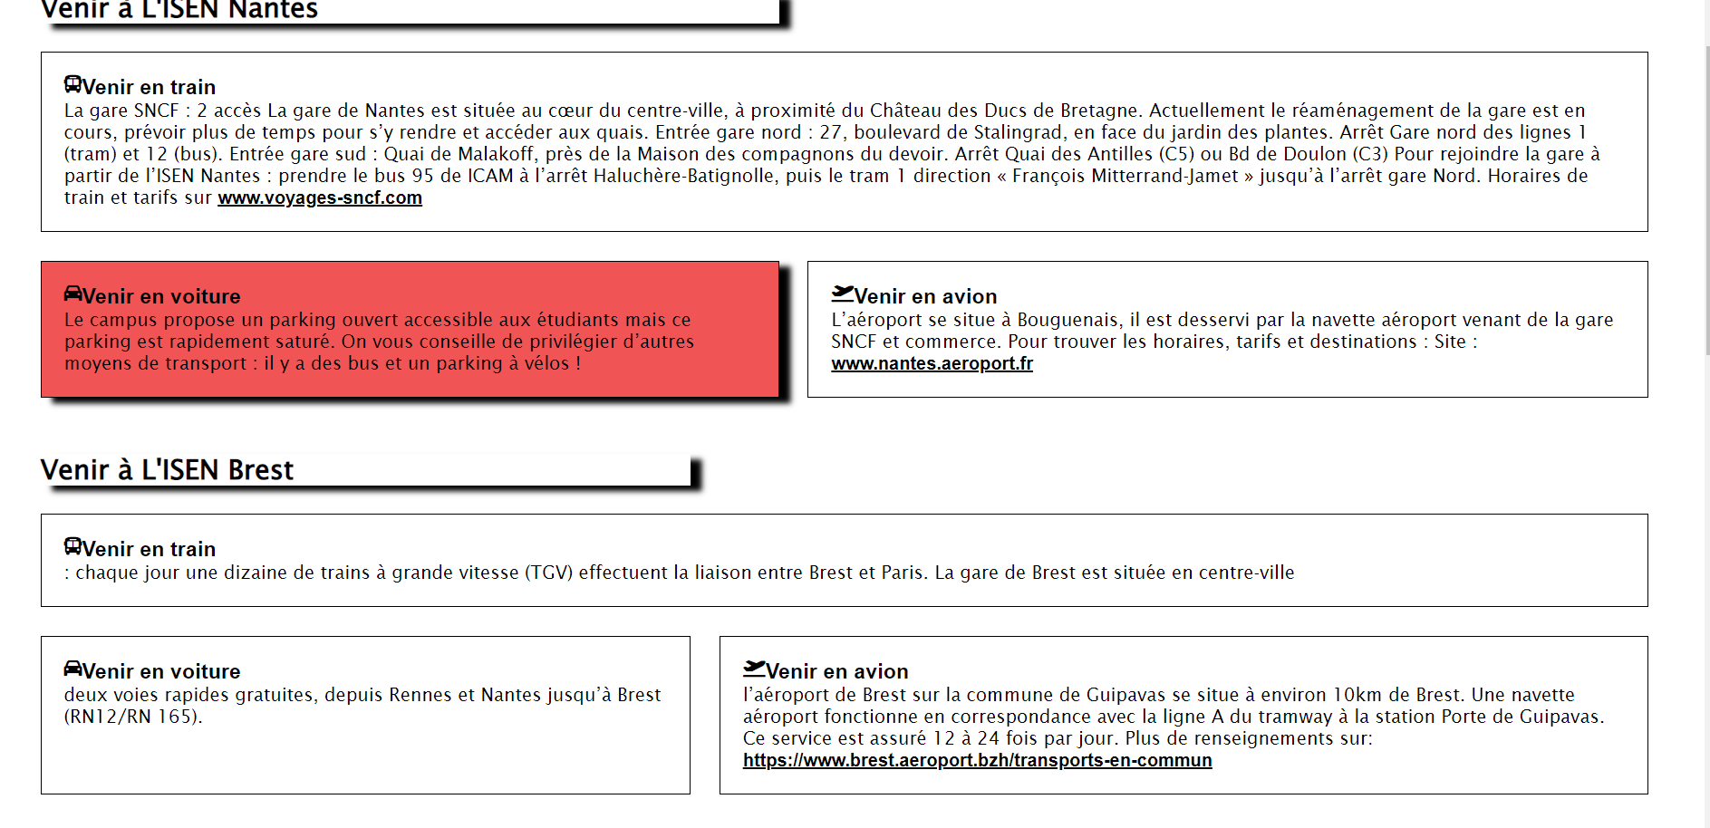
Page 7 : Plan d’accès (2/3)
Objectifs :
-Visualiser simplement le moyen de transport.
-Visualiser le site (Caen , Brest …)
Réalisation :
  -grid pour chaque informations
  De chaque site ISEN
  -animations lors du survol
  Avec la souris
  -effets d’ombres

Slide 16
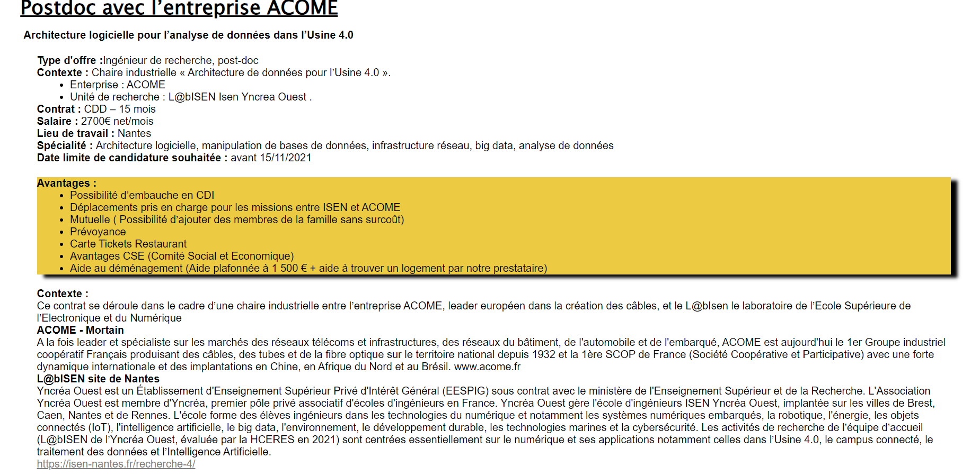
Page 7 : Offres d’emploi (3/3)
Objectifs :
  Bien comprendre les différents postes
  Facile à lire
Réalisation :
  -Animations lors du survol
  Avec la souris
  -Parquage des différentes offres

Slide 17
Conclusions :
Ce que l’on a appris :
  La réalisation d’une nav bar changeante en fonction de la taille de l’écran
  La prise en main de Figma
  Créer un design en partant de rien
  Déploiement du site sur github
  Travail d’équipes (en binômes) répartition des tâches
  L’amélioration des outils vu en cours (flex ,grid, images , liens…. )

